Slide 1
魔 法
校門口

Slide 2
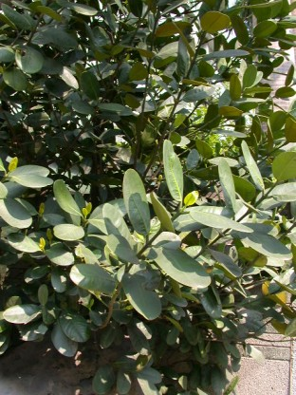
福木
學名 | Garcinia subelliptica
科別 | 藤黃科
原產地 | 菲律賓、台灣
花期 | 夏季
性 狀
樹形圓錐形。樹幹通直，樹皮厚，黑褐色，枝幹間成銳角，小枝方形，粗硬。葉對生，厚革質，長橢圓形。花單性，黃白色，穗狀花序。核果球形，成熟時黃色。(校門口)

Slide 3
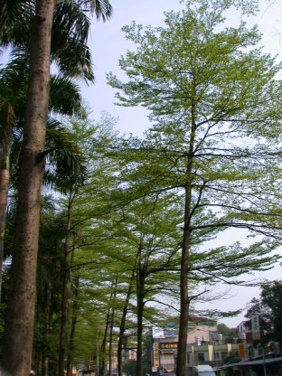
小葉欖仁
學名 | Terminalia mantaly
科別 | 使君子科
原產地 | 熱帶非洲
花期 | 4月
性 狀
主幹渾圓挺直, 枝椏自然分層輪生於主幹四周, 層層分明有序向四周開展, 枝椏柔軟, 小葉枇杷形, 具短絨毛, 樹形高, 但枝幹極為柔軟,根群生長穩固後極抗強風吹襲。 (校門口)

Slide 4
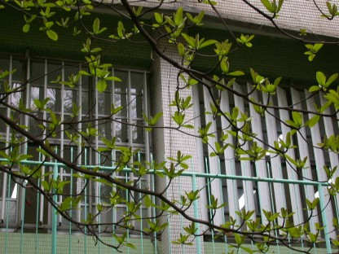
欖仁樹
學名 | Terminalia catappa L.
科別 | 使君子科
原產地 | 熱帶亞洲
花期 | 夏季
性 狀
樹枝平展，常輪生向上生長，葉叢生於枝條頂端。長倒卵形葉互生，葉端鈍。葉緣全緣，嫩葉被有毛茸，冬葉轉紅。花位於枝端腋生，為穗狀花序，核果實呈扁橢圓形，兩側有突起。(校門口)

Slide 5
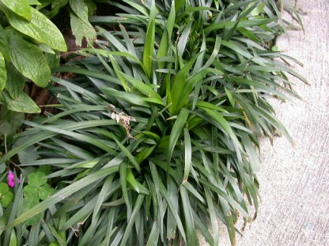
麥門冬
學名 | Lirope spicata Lour.
科別 | 百合科
原產地 | 中國
觀賞期 | 全年
性 狀
呈長綠叢生草狀，具有短粗之地下莖，葉長約30~50公分，墨綠色革質、線形，花莖由葉叢長伸而出，穗狀花序，小花鐘形，花被6瓣，果為漿果。(校門口)

Slide 6
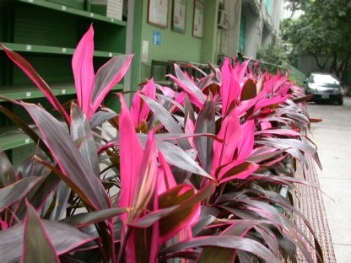
朱 蕉
學名 | Cordyline terminalis cv.`Aichiaka
科別 | 龍舌蘭科
原產地 | 栽培種
觀賞期 | 全年
性 狀
莖幹直立、葉片簇生莖頂，葉長橢圓形，先端尖，葉面有紅，赤褐色斑紋變化。莖頂開白色或粉紫色圓錐花序的花，紅色漿果。(東棟)

Slide 7
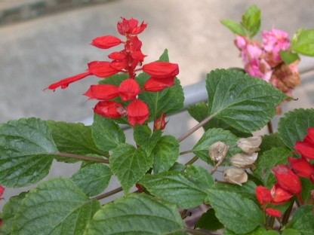
一串紅（爆竹紅）
學名 | Salvia splendens Ker.
科別 | 唇形科
原產地 | 巴西
花期 | 全年開花
性 狀
莖四稜形，分枝多叢生，葉對生，卵形先端尖。花穗至莖頂抽出，小花數可達50朵以上。(東棟)

Slide 8
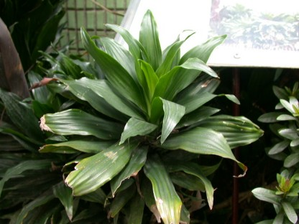
密葉朱蕉
學名 | Agave americana L.
科別 | 龍舌蘭科
原產地 | 北美洲南部
觀賞期 | 全年
性 狀
開花後即枯死，但生長周期長，有世紀植物之稱。植株葉片簇生，高可及150公分以上，葉劍狀，先端尖而銳利，邊緣亦有鋸齒，厚肉革質而堅挺。(東棟)

Slide 9
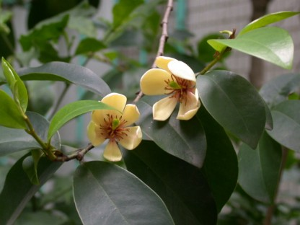
含笑花（指甲花）
學名 | Michelia fuscata (ANDR.) BL
科別 | 木蘭科
原產地 | 中國南部
花期 | 盛花3-5月
性 狀
芽、幼枝、葉柄及花苞密生黃褐色絨毛。葉互生，長橢圓形，革質。花梗短，花乳黃色，有獨特的香蕉香味。(東棟)

Slide 10
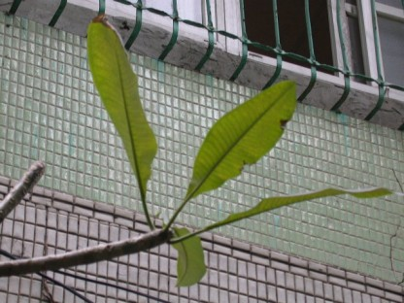
雞蛋花（緬梔）
學名 | Plumeria rubra L. var. acutifolia (Poir. ex Lam.) Bailey
科別 | 夾竹桃科
原產地 | 熱帶美洲
花期 | 夏、秋兩季
性 狀
全株具乳汁有毒。單葉簇生於枝條頂端，葉長橢圓形，全緣，葉面平滑，葉脈紋路屬羽狀側脈。屬於聚繖花；花白，共有五片花瓣，花辦中心呈鮮黃色。(東棟)

Slide 11
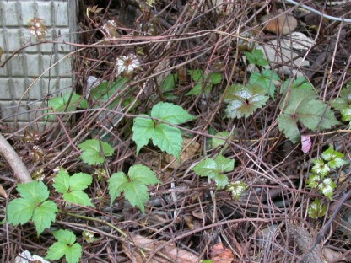
地錦（爬牆虎）
學名 | Parthenocissus tricuspidata
科別 | 葡萄科
原產地 | 日本、韓國
花期 | 6-7月
性 狀
卷鬚短而多岐，變形為吸盤，用以攀登用。葉單生或呈三葉深裂。晚秋至冬季由綠色轉為紅色。聚繖花序。小花五瓣。果實球形，成熟為黑紫色。(東棟)

Slide 12
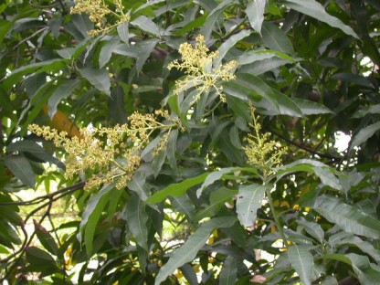
芒果（檬果）
學名 | Mangifera indica L.
科別 | 漆樹科
原產地 | 亞洲印度
花期 | 1~4月
性 狀
樹幹直，樹皮灰白色。葉互生，厚紙質、全緣，長橢圓形。表面濃綠色。圓錐花序，有香氣。成熟果皮呈黃綠色或紅色，果肉為橙黃色。(東棟)

Slide 13
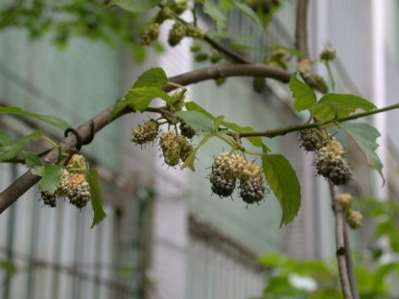
桑椹
學名 | Morus spp.
科別 | 桑科
原產地 | 亞洲西部
花期 | 3月~4月
性 狀
單葉互生，卵圓形，有圓葉和3~5深裂二種。雌雄同株或異株。聚合果圓柱狀，由肥厚的萼片集合而成。顏色紅紫色至黑色。(東棟)

Slide 14
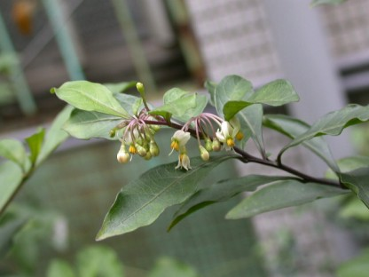
耶路撒冷櫻桃（瑪瑙珠）
學名 | Solanum capsicastrum
科別 | 茄科
原產地 | 巴西
花期 | 春至夏季
性 狀
常綠灌木。嫩枝褐紫色，葉互生，披針形。結橙黃色果實。(東棟)

Slide 15
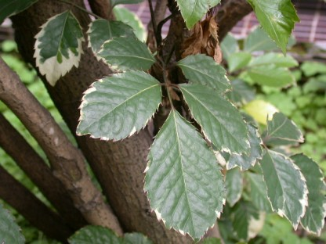
鑲嵌圓葉福祿桐
學名 | Polyscias guifoylei (Bull ex Cogn. & March.) Bailey
科別 | 大戟科
原產地 | 太平洋諸島
花期 | 夏季
性 狀
奇數羽狀複葉，小葉互生，披針形，葉端銳而葉基鈍，葉緣為鋸齒狀，葉面平滑，羽狀側脈，有葉鞘。繖狀花序，淡綠白色小花不明顯，花萼花瓣皆為五片。(東棟)

Slide 16
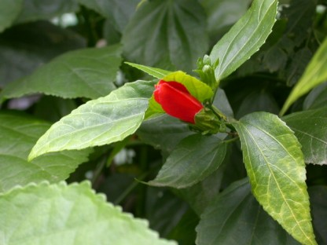
朱槿（扶桑）
學名 | Hibiscus schizopetalus Hook. F.
科別 | 錦葵科
原產地 | 東非
花期 | 3~12月
性 狀
葉為卵形三出 掌狀脈，葉緣鋸齒狀。有暗紅色葉柄。單花頂生於枝端，花瓣五片，末端略反捲，並具有綠色的花萼。單體雄蕊。(東棟)

Slide 17
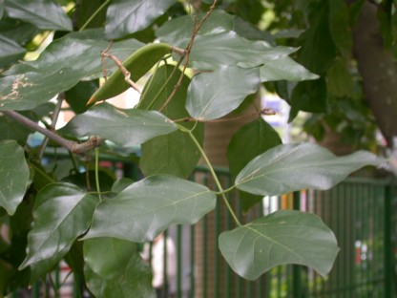
水黃皮 (九重吹)
學名 | Pongamia pinnata
科別 | 蝶形花科
原產地 | 東南亞
花期 | 9-11與4-5月
性 狀
葉面光亮潔淨, 葉茂盛, 往往重壓枝條, 使下 垂生長, 花簇生紫紅色, 春、秋季開花, 莢果似豆, 種子提煉之油脂可治皮膚病, 抗風、耐鹽性特強, 為台灣特有之優良海岸樹種。(東棟)

Slide 18
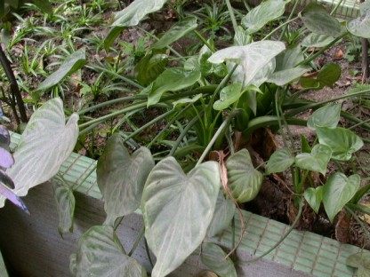
台灣姑婆芋
學名 | Alocasia cucullata Schott & Endl.
科別 | 天南星科
原產地 | 台灣
花期 | 春季
性 狀
根莖粗短，肉質;莖高30～80公分，其環形葉痕。先端 銳尖，全緣。花序柄單生;佛焰苞肉質，綠色;雌花在下，雄花在上，中央為中性花。漿果球形，其少數種子 。(中棟)

Slide 19
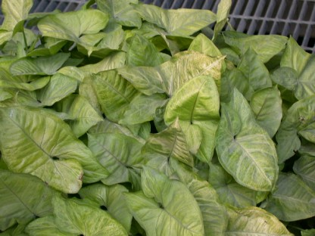
白蝴蝶合果芋
學名 | Syngonium podophyllum Schott cv. “White Butterfly”
科別 | 天南星科
原產地 | 墨西哥至巴拿馬
觀賞期 | 全年
性 狀
蔓性莖由節處發出氣根。葉有長柄，葉片箭頭形，綠色或有白斑，表面光滑有鈍性光澤。(中棟)

Slide 20
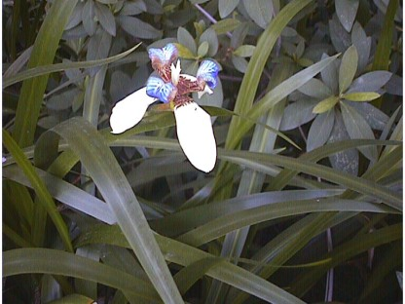
馬蝶花（巴西鳶尾）
學名 | Neomarica northiana T. Strague
科別 | 鳶尾科
原產地 | 巴西
觀賞期 | 全年
性 狀
常綠性，具根莖，葉自根莖2列生出呈扇狀開展，葉薄而長劍狀，革質。花莖如葉狀，頂端著花1、2朵，包於鞘狀苞片，花藍紫色有白色線條。蔓性莖由節處發出氣根。葉有長柄，葉片箭頭形，綠色或有白斑，表面光滑有鈍性光澤。(中棟)

Slide 21
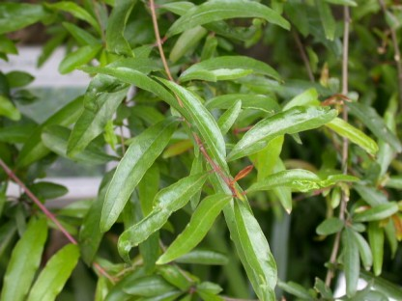
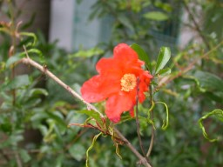
安石榴（石榴）
學名 | Punica granatum L.
科別 | 安石榴科
原產地 | 地中海沿岸
產期 | 8~10月，3~5月
性 狀
幼枝帶稜形，棕灰色有刺。葉表面深綠色，兩面光滑，長橢圓形，全緣，對生或散生，柄短。花大鮮細，兩性花。果實大，球狀，成熟時呈紅色。種子內部堅硬，但附著肉質外種皮，可食。(中棟)

Slide 22
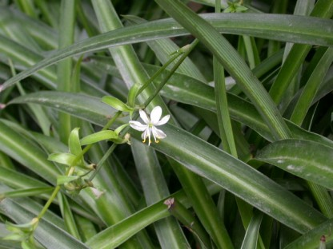
吊蘭（掛蘭）
學名 | Chlorophytum comosum Baker
科別 | 百合科
原產地 | 南非
觀賞期 | 全年
性 狀
葉呈線形，叢生成簇。成株不定時抽出走莖，走莖先端則長出小形子株。根白色，肥厚多肉質。花白色，由走莖節處開出。有斑葉品種。(中棟)

Slide 23
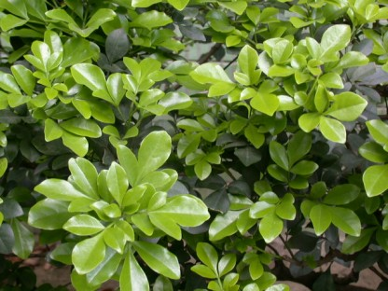
樹蘭
學名 | Aglaia odorata
科別 | 楝科
原產地 | 中國大陸
花期 | 春、秋季
性 狀
葉互生，小葉對生，奇數一回羽狀複葉小葉5片，兩面平滑，無葉柄花冠直徑0.2公分，5個花瓣黃色，具有芳香。漿果、乾質。(中棟)

Slide 24
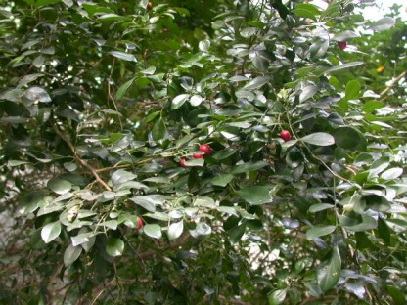
月橘（七里香）
學名 | Murraya paniculata (L.) Jack.
科別 | 芸香科
原產地 | 熱帶亞洲
花期 | 夏季
性 狀
奇數羽狀複葉，小葉呈卵形，互生，葉先端為鈍凹狀，基部歪形，葉透光具油點。繖房花序，頂生或腋生，白色花冠鐘形為五瓣，花具香味。漿果為卵形，初為綠色，成熟時呈紅褐色 。(中棟)

Slide 25
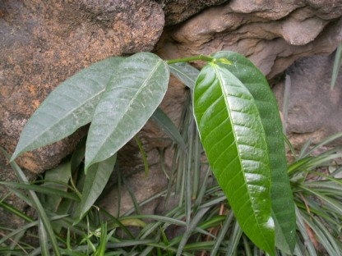
白肉榕
學名 | Ficus virgata
科別 | 桑科
原產地 | 台灣
觀賞期 | 全年
性 狀
株高可達10公尺，散生於低海拔地區，幹通直，葉互生，歪長卵形，先端尾漸尖，厚革質，兩面粗糙。隱頭花序，其中有雄花及雌花聚生。(中棟)

Slide 26
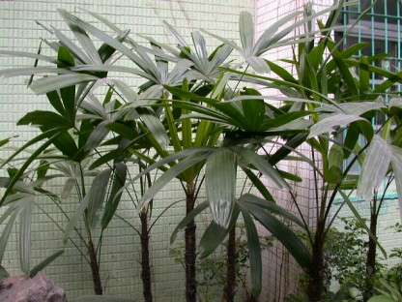
觀音棕竹
學名 | Rhapis excelsa (Thunb.) Henry ex Rehder
科別 | 棕櫚科
原產地 | 中國華南地區
花期 | 六、七月間
性 狀
長枝幹上覆蓋交錯的黑色長絲狀物。掌狀裂葉形，叢生於枝條上，葉端呈咬切狀，葉面摺襞具光澤。雌雄異株，其花序自葉腋抽出，淡黃色的花朵甚小。漿果為闊橢圓狀，表面生有鱗片。(中棟)

Slide 27
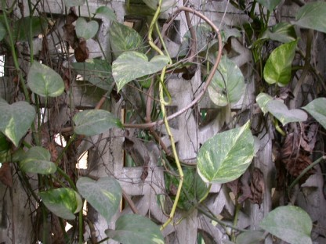
黃金葛（萬年青）
學名 | Epipremnum aureum Bunt
科別 | 天南星科
原產地 | 所羅門群島
觀賞期 | 全年
性 狀
蔓莖可攀爬，由節處長氣根。葉呈心臟形，隨蔓莖伸高而長大，原生狀態可達75公分以上。葉、葉柄及蔓莖均呈黃綠色，葉片上有不規則金色或白色斑點。(中棟)

Slide 28
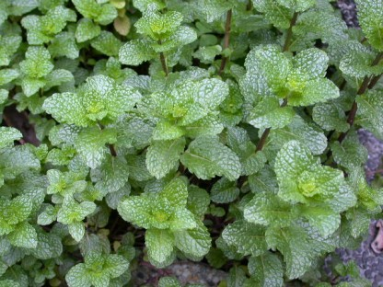
薄荷
學名 | Mentha species
科別 | 唇形科
原產地 | 歐亞非大陸
花期 | 全年開花
性 狀
莖匍匐性，有稜角。葉對生，卵形或橢圓形，細齒緣，葉面有皺，葉色翠綠，清涼芳香。萌芽力強、耐濕，耐高溫。葉面翠綠色，葉薄而莖肉質，表面有短絨毛，由節處發根，直立生長後向下垂懸或匍匐地面。(中棟南棟間)

Slide 29
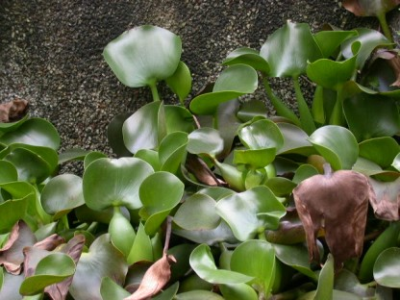
布袋蓮（雨久花）
學名 | Eichhornia crassipes Solms-Laub.
科別 | 雨久花科
原產地 | 南美洲
花期 | 夏至秋季
性 狀
浮水性植物，具鬚根，葉片卵形至卵圓形，葉柄基部膨大充氣。穗狀花序大，花淡紫色，上裂瓣有黃斑藍暈，如鳳眼。葉面翠綠色，葉薄而莖肉質，表面有短絨毛，由節處發根，直立生長後向下垂懸或匍匐地面。(中棟南棟間)

Slide 30
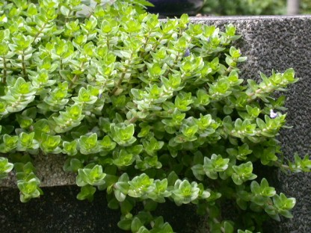
水竹葉
學名 | Tradesxantia fluminensis
科別 | 鴨趾草科
原產地 | 南美
觀賞期 | 全年
性 狀
葉面翠綠色，葉薄而莖肉質，表面有短絨毛，由節處發根，直立生長後向下垂懸或匍匐地面。(中棟南棟間)

Slide 31
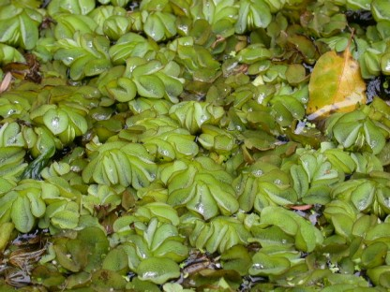
槐葉萍
學名 | Salvinia molesta Mitchel.
科別 | 槐葉萍科
原產地 | 歐、亞、非洲
觀賞期 | 全年
性 狀
由多數蕨葉及纖細的莖所組成，沒有真正的根。蕨葉輪生，卵狀長橢圓形，表面有成簇的小突起，變態之沉水葉在水中下垂。孢子囊著生漁葉背基部。(中棟南棟間)

Slide 32
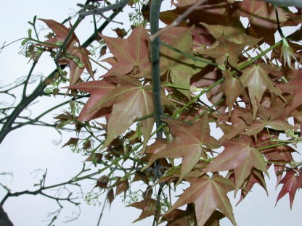
青楓
學名 | Acer serrulatum Hayata
科別 | 槭樹科
原產地 | 台灣
花期 | 3-4月
性 狀
小枝帶紅色，平滑。葉具細柄，對生，紙質 ，掌狀5裂。裂片三角狀披針形或三角狀卵形 。 聚繖狀圓錐花序，頂生，花白綠色。翅果。(中棟南棟間)

Slide 33
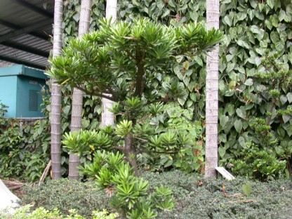
羅漢松
學名 | podocarpus costalis presl
科別 | 羅漢松科
原產地 | 熱帶、亞熱帶
花期 | 春季
性 狀
株高8─20公尺。樹皮灰白色，長大後樹皮呈縱裂。葉線形，主脈顯著，革質，全緣，鈍頭。雌雄異株，雄花呈穗狀，雌花單生。種托肉質，熟呈暗紅色，花托著生於種子之下方。種子球形。(中棟南棟間)

Slide 34
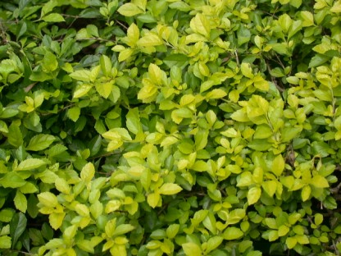
黃金露花
學名 | Duranta repens L.
科別 | 馬鞭草科
原產地 | 墨西哥至南美
花期 | 全年
性 狀
單葉對生呈長倒卵形，葉緣全緣或鋸齒，葉基鈍，楔形，葉端尖，有短葉柄，葉腋具銳利一枚。花紫白色、五瓣。核果球形，果黃色。(中棟南棟間)

Slide 35
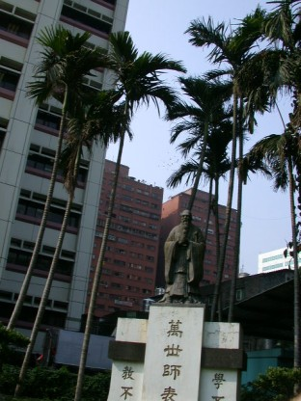
檳榔（青仔）
學名 | Areca cathecha L.
科別 | 棕櫚科
原產地 | 熱帶亞洲
產期 | 1~2月盛產
性 狀
單頂叢生。高可達15~20公尺。羽狀複葉，簇生幹頂，呈長橢圓形。花呈肉穗花序，自葉鞘下部抽出。雌雄同株。雄花青白色有香氣。果實卵狀橢圓形。(中棟南棟間)

Slide 36
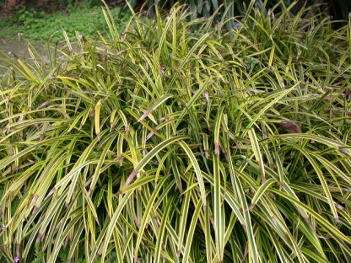
禾葉露兜樹
學名 | Pandanus graminifolius
科別 | 露兜樹科
原產地 | 馬達加斯加島
花期 | 夏季
性 狀
常綠小灌木，叢生。葉狹線形，葉緣葉背中肋有刺，軟革質。葉面有乳黃色斑條。葉簇細如禾草。(中棟南棟間)

Slide 37
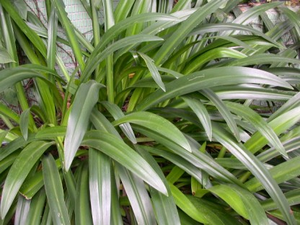
螫蟹百合（蜘蛛蘭）
學名 | Hymenocallis speciosa Salisb.
科別 | 石蒜科
原產地 | 西印度群島
花期 | 7~10月
性 狀
具地下球形鱗莖，直徑7.5~10公分，植株成大型葉叢生，葉具短葉柄葉片長劍形，頂生繖形花序，有小花，自外往內陸續開放。花如爪狀如蜘蛛 。(中棟南棟間)

Slide 38
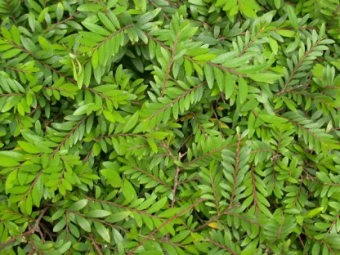
錫蘭葉下珠
學名 | Phyllanthus myrtifolius
科別 | 大戟科
原產地 | 印度、斯里藍卡
花期 | 全年
性 狀
常綠灌木。高約0.5 ~ 1.5公尺，分枝茂密，細長柔軟下垂。葉小互生，鐮刀狀，排列整齊。花紫紅色，數朵簇生，腋出，蒴果細小如珠，扁圓形，垂掛葉下。(中棟南棟間)

Slide 39
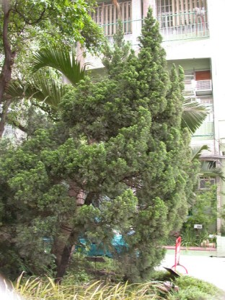
龍柏
學名 | Juniperus chinensis L. var.kaizuka Hor. ex Endl.
科別 | 柏科
原產地 | 中國大陸
觀賞期 | 全年
性 狀
樹幹直立生長，外貌呈圓錐形或塔狀。枝條呈螺旋式的伸展。葉在幼樹期為針刺形，成株則呈鱗片狀，十字對生。雌花頂生於小枝，為粉綠色。果實屬於毬果，外包一層白粉，成熟時呈褐色。(中棟南棟間)

Slide 40
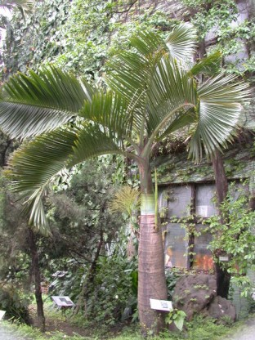
酒瓶椰子
學名 | Hyophorbe lagenicaulis
科別 | 棕櫚科
原產地 | 模里西斯
觀賞期 | 全年
性 狀
單幹，矮肥似酒瓶。羽狀複葉 小葉線狀披針形。肉穗花序, 漿果橢圓，熟果20幾年。母株開花到結果成熟需18個月(中棟南棟間)。

Slide 41
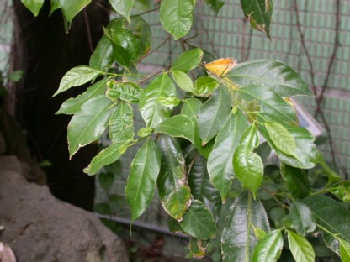
澀葉榕
學名 | Ficus irisana var.hayatae
科別 | 桑科
原產地 | 台灣
觀賞期 | 全年
性 狀
株高可達30公尺，葉互生，披針形至歪長卵形，先端尾漸尖，厚紙質，兩面粗糙。隱頭花序，其中有雄花及雌花聚生。(南棟)

Slide 42
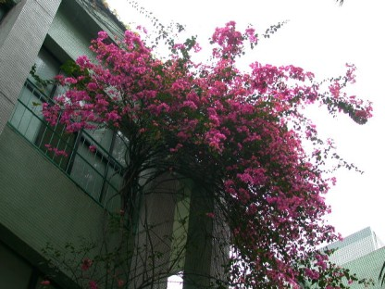
九重葛（三角梅）
學名 | Bougainvillea spectabilis Willd.
科別 | 紫茉莉科
原產地 | 南美洲
花期 | 冬、春季
性 狀
互生葉或對生葉呈三角形。葉端銳，嫩枝上被毛，枝上有銳刺。聚繖花序，花小而不明顯。三枚苞片裡著生三朵花。單瓣或重瓣。其顏色變化多端。(南棟)

Slide 43
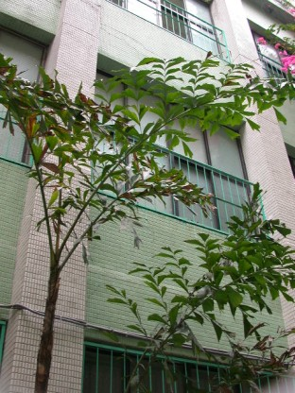
叢立孔雀椰子
學名 | Caryota mitis Lour.
科別 | 棕櫚科
原產地 | 中南美洲
花期 | 春、夏、秋季
性 狀
枝幹叢生，葉落後會有環形花紋。葉為二回羽狀複葉，互生小葉呈鰭狀，有不規則齒裂。雌雄同株。穗狀花序，長約三十公分，。漿果球形，呈暗紅色。(南棟)

Slide 44
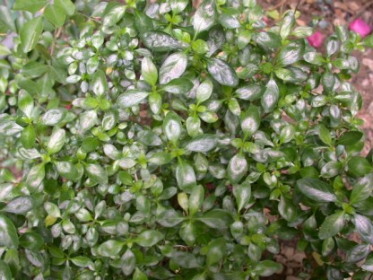
六月雪
學名 | Serissa japonica (Thunb.)Thunb.
科別 | 茜草科
原產地 | 中國大陸
花期 | 4-9月
性 狀
單葉對生有托葉，葉成橢圓形，先端突尖，全緣。白色小花腋生、單生或 2~3 朵聚生。花 5~6 瓣。(南棟)

Slide 45
操 場
大考驗

Slide 46
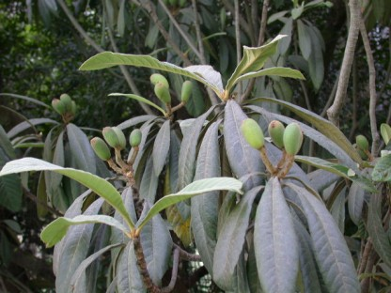
枇 杷
學名 | Eriobotrya japonica Lindl.
科別 | 薔薇科
原產地 | 中國華南地區
花期 | 秋末
性 狀
葉長橢圓形、革質，葉緣長鋸齒狀，有短柄，花頂生於枝稍，灰褐成團。果實長圓形，果實為金黃色。(西北棟)

Slide 47
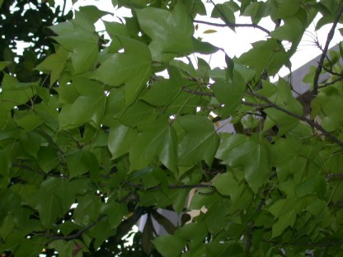
楓 香
學名 | Liquidambar formosana
科別 | 金縷梅科
原產地 | 中國
花期 | 3-4月
性 狀
葉互生， 刺球狀蒴果, 有別於槭樹之對生葉及翅形果。台灣地處亞熱帶秋季落葉前平地氣溫仍高, 楓葉不易轉紅。(西北棟)

Slide 48
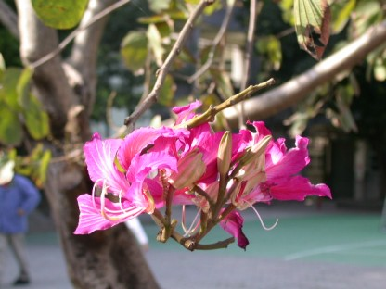
艷紫荊（香港櫻花）
學名 | Bauhinia Blaeana S. T. Dunn
科別 | 蘇木科
原產地 | 香港
花期 | 冬~早春
性 狀
新枝彎曲或平出。葉互生，如羊蹄狀。厚紙質至革質。花大，艷紫色，不易結果。常與羊蹄甲、羊紫荊搞混。(西北棟)

Slide 49
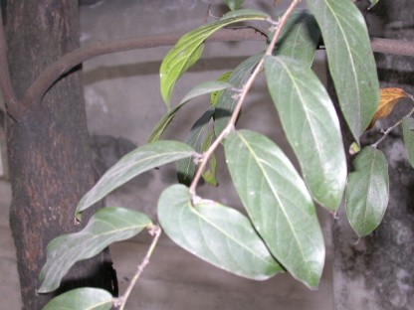
菲律賓饅頭果
學名 | Glochidion philippicum
科別 | 大戟科
原產地 | 台灣
花期 | 春季
性 狀
全株密被白色短絨柔毛，葉互生，單葉卵披針形，葉端鈍，全緣。花雌雄異株，朔果扁球形，外具縱溝9—13條，狀似包子。(西棟)

Slide 50
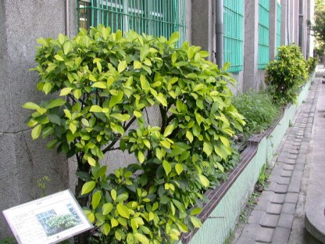
黃金榕
學名 | Ficus microcarpa L. f.
科別 | 桑科
原產地 | 栽培種
觀賞期 | 全年
性 狀
樹冠廣闊，樹幹多分枝。單葉互生，葉形為橢圓形，葉表光滑，葉緣整齊，葉有光澤，嫩葉呈金黃色。隱頭花序，其中有雄花及雌花聚生。(西棟)

Slide 51
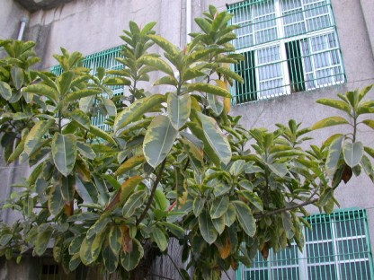
印度橡膠樹
學名 | Ficus elastica Roxb.
科別 | 桑科
原產地 | 亞洲西部
花期 | 3月~4月
性 狀
成熟的枝條及莖呈褐色。莖上有下垂的鬚狀氣根，互生葉橢圓形，革質葉，具有亮麗光澤。葉的尾端有尖突；中肋明顯；頂芽長而尖，有紅色芽苞包住。全株有白色乳汁。花屬隱頭花序。果實橢圓形，黃綠色，成對腋生。(西棟)

Slide 52
柑 桔
學名 | Citrus grandis Osbeck
科別 | 芸香科
原產地 | 東南亞
產期 | 中秋節前後
性 狀
枝條粗大，有刺。葉大而厚，葉柄基部有翼葉。葉濃綠有光澤。聚繖花序，花白色，橢圓形。果實大，果皮淡黃色。果肉白色，汁多味酸甜。(中棟)

Slide 53
番石榴（芭樂）
學名 | Psidium guajava L.
科別 | 桃金孃科
原產地 | 熱帶美洲
產期 | 9~11月盛產
性 狀
樹皮深棕褐色，光滑，枝葉茂密。單葉對生，卵狀長橢圓形，顏色暗綠。花白色，單生或簇生。果皮粗糙，大小差異大。葉搓揉有味道。(中棟)

Slide 54
杜鵑花
學名 | Rhododendron spp.
科別 | 杜鵑花科
原產地 | 北半球溫帶
花期 | 春季3-4月間
性 狀
常綠灌木。樹勢強健，樹齡長久。葉互生，長橢圓形，葉端尖銳，葉面有褐毛，花頂生，總狀排列，花之上瓣有斑點散布，顏色較鮮豔，和其餘花瓣不同。(中棟)

Slide 55
黃椰子
學名 | Chrysalidocarpus lutescens (Bory) Wendl.
科別 | 棕櫚科
原產地 | 馬達加斯加
花期 | 夏季
性 狀
叢生葉，葉形為線型且葉面平滑，黃綠色，每一羽葉有小葉 40～60 對左右；葉鞘黃色或披有白粉散佈黑色斑點。穗狀花序，黃綠色，雌雄同株。(中棟)

Slide 56
木 棉
學名 | Bombax ceiba Linn
科別 | 木棉科
原產地 | 印度
花期 | 初春
性 狀
平出幼樹時樹幹和枝條具有短而粗的圓錐狀刺，老時脫落，，側枝輪生，掌狀複葉、互生、平滑，小葉5~7枚，卵狀長橢圓形，無毛，先端尖銳，，全緣，葉，葉柄較小葉為長。花橘紅色，花大，肉質，簇生於枝頭有，五瓣子房五室花萼杯形，蒴果橢圓形，具棉毛及種子。 種子黑褐色。(中棟)

Slide 57
蘇鐵
學名 | Cycas revoluta Thunb.
科別 | 蘇鐵科
原產地 | 中國
花期 | 春季
性 狀
羽狀複葉叢生於莖幹的頂端，每年只能長出一輪葉片，葉片在枯黃脫落後，在莖幹的部份形成有如鱗片狀的葉痕。雌雄異株，長圓錐狀的雄毬花，或是皇冠般的雌毬花，分別由盾狀小孢子葉組成雄毬花，以及羽狀大孢子葉組成雌毬花。(中棟)

Slide 58
垂榕
學名 | Ficus benjamina
科別 | 桑科
原產地 | 中國、東南亞
觀賞期 | 全年
性 狀
株高可達10公尺，葉互生，卵狀橢圓形，先端尾尖，革質，富光澤，紙質。自然分枝多，枝軟如柳，下垂。(中棟)

Slide 59
茄冬（重陽木）
學名 | Bischofia javanica Blume
科別 | 大戟科
原產地 | 熱帶亞洲
花期 | 2-3月
性 狀
樹幹粗糙不平。葉為三出複葉，互生;小葉緣有鉅齒，前端圓鈍，有尖的突出，表面平滑，有小波折狀，有葉柄，新葉紅色，有早落的托葉。圓錐花序，花黃色，叢生在枝條的末端，極小。果實成熟時為褐色。(中棟)

Slide 60
桂花
學名 | Osmanthus fragrans
科別 | 木犀科
原產地 | 中國大陸
花期 | 全年
性 狀
常綠灌木或小喬木。葉對生，具短柄，全緣或有鋸齒，花色多，有白色、金黃色及橙黃色，由葉腋叢生，總狀花序，具強烈香氣，核果球形，含1粒種子。(中棟)

Slide 61
鑲嵌圓葉福祿桐
學名 | Polyscias guifoylei (Bull ex Cogn. & March.) Bailey
科別 | 大戟科
原產地 | 太平洋諸島
花期 | 夏季
性 狀
奇數羽狀複葉，小葉互生，披針形，葉端銳而葉基鈍，葉緣為鋸齒狀，葉面平滑，羽狀側脈，有葉鞘。繖狀花序，淡綠白色小花不明顯，花萼花瓣皆為五片。(中棟)

Slide 62
黑板樹
學名 | Alstonia scholaris (L.) R. Br.
科別 | 夾竹桃科
原產地 | 東南亞
花期 | 秋季
性 狀
樹幹筆直，樹皮呈淺灰褐色，高度可達25~30 公尺。樹冠呈傘蓋狀，枝條輪生並呈水平狀向外伸展，有白色乳液，具毒性。單葉輪生，倒披針形，革質，表面翠綠，背面則偏白色。花為黃白色。果實褐色，細長。(東棟)

Slide 63
粗肋草
學名 | Aglaonema spp.
科別 | 天南星科
原產地 | 馬來西亞
觀賞期 | 全年
性 狀
莖直立生長，葉披針形或長橢圓形至卵形，革質肉厚，呈淡雅的灰色、乳白色和綠色斑葉。(東棟)

Slide 64
聖誕紅
學名 | Euphorbia pulcherrima willd. et klotz
科別 | 大戟科
原產地 | 墨西哥
花期 | 冬季
性 狀
株高1~4公尺。老莖木質，黃褐色而中空，嫩莖草質，鮮綠色。葉卵圓形盾狀，主脈紅色。苞葉﹝俗稱花的部分﹞呈披針形或橢圓形，花色有紅、黃、粉紅等。(東棟)

Slide 65
輪傘草
學名 | cyperus alternifolius L.
科別 | 莎草科
原產地 | 馬達加斯加島
觀賞期 | 全年
性 狀
莖叢生，高40~90公分，頂端互生有輪軸狀的總苞葉20餘枚，猶如傘架。花由總苞葉間開出，初呈綠色穗狀，開花後呈紅褐色。(東棟)

Slide 66
大王椰子
學名 | Roystonea regia (H. B. K.) O. F. Cook
科別 | 棕櫚科
原產地 | 西印度群島
觀賞期 | 全年
性 狀
樹幹直立，呈灰白色，莖幹無分枝，為高大圓柱狀，中、下方樹幹較粗，表面平滑，可看見環紋。羽狀複葉叢生莖頂，小葉互生在羽葉上呈四列排列，為線形。穗狀花序，小花不明顯，雌雄同株。果為暗紅至黑紫色。(東棟)

Slide 67
鳳仙花
學名 | Impatiens wallerana Hook.f.
科別 | 鳳仙花科
原產地 | 非洲東部
花期 | 全年開花
性 狀
植株矮小，草質多汁，高約30~50公分。枝條略為下垂；卵型葉片互生，花朵開於莖頂，有距。(東棟)

Slide 68
馬櫻丹（五色龍）
學名 | Lantana camara
科別 | 馬鞭草科
原產地 | 熱帶美洲
花期 | 夏季
性 狀
有強烈臭味，被有柔毛。小枝方形，稜角上有鉤刺。單葉對生呈卵形，有鈍鋸齒的葉緣。頭狀花序，花梗長，有粉紅、橙紅、黃、紅等顏色。核果球形，肉質，成熟時藍黑色，成串著生 。(東棟)

Slide 69
四季秋海棠
學名 | Begonia ×semperflorens-cultorum Hort.
科別 | 秋海棠科
原產地 | 巴西
花期 | 全年
性 狀
屬於鬚根系，株高15~20公分，葉呈卵園形或有不規則缺刻，花生於葉頂或葉腋，有雌雄花之別，有重瓣、單瓣品系。(東棟)

Slide 70
山蘇花（鳥巢蕨）
學名 | Asplenium nidus L.
科別 | 鐵角蕨科
原產地 | 中國南方
觀賞期 | 全年
性 狀
常緣附生性，葉叢生，外形似鳥巢，具塊狀根莖，葉革質翠綠，自基部放射出，新葉由中央捲曲展開。葉背有孢子囊。(東棟)

Slide 71
軟枝黃嬋
學名 | Apocynaceae Allamanda cathartica L.
科別 | 夾竹桃科
原產地 | 南美洲
花期 | 夏季
性 狀
幼枝呈暗紫紅色，莖葉有乳汁，具劇毒。葉長橢圓形，單葉輪生，薄肉質全緣。葉面平滑，背面中肋有毛。聚繖花序，花色鮮黃，五花瓣合生成冠筒，花冠基部不膨大，花蕊藏於冠喉中。果實圓形，密生銳利。(北棟)

Slide 72
正 榕
學名 | Ficus microcarpa L.f.
科別 | 桑科
原產地 | 中國大陸
觀賞期 | 全年
性 狀
枝葉茂盛，有懸垂而生的褐黃色氣生根，全株具有白色乳汁。葉互生，葉片呈倒卵形；葉之表面光滑，葉端圓鈍，有托葉但早落，形成一圈明顯的托葉痕。春季開花，隱頭花序為球形，內有雌花及雄花聚生，雌雄同株。(北棟)

Slide 73
心 園
的秘密

Slide 74
雪茄花
學名 | Cuphea articulata
科別 | 千屈菜科
原產地 | 墨西哥
花期 | 夏、秋季
性 狀
高約30~60公分，枝葉繁茂雪茄花的葉細小質感佳，葉對生長卵形或橢圓形雪茄花的花花腋生白紅色。(東棟)

Slide 75
麒麟花
學名 | Euphorbia millii
科別 | 大戟科
原產地 | 馬達加斯加
花期 | 全年
性 狀
肉質灌木。莖肥厚多肉，著生銳刺。葉倒卵形，體內有白色乳汁，葉片四季常青。(東棟)

Slide 76
鵝掌藤
學名 | Schefflera arboricola Hay.
科別 | 五加科
原產地 | 熱帶亞洲
花期 | 8-10月
性 狀
葉之排列為互生的掌狀複葉，小葉七至九枚，形狀介於卵形至長橢圓形之間，葉柄很長，具明顯之葉鞘。淡綠色的小花，由數十朵組合成繖形花序，多數花序再組成頂生的圓錐花序。球形漿果呈黃色至深紅色。(東棟)

Slide 77
小葉南洋杉
學名 | Araucaria excelsa (Lamb.)R. Br.
科別 | 南洋杉科
原產地 | 澳洲
花期 | 春季
性 狀
側枝輪生於主幹上，整齊且呈水平展開，小葉以螺旋狀方式著生於小枝條，整個樹型為圓錐形。葉鑿形，全緣葉端漸尖，葉革質表面平滑，葉正面被有白粉。花為毬果狀綠色。

Slide 78
黃邊虎尾蘭（千歲蘭）
學名 | Sansevieria trifasciata Prain cv. “Laurentii”
科別 | 龍舌蘭科
原產地 | 熱帶非洲
觀賞期 | 全年
性 狀
黃邊變種為園藝栽培種，地下部橫生根莖，葉肥厚扁平呈劍形，有深綠橫斑紋。開乳白色總狀花序。

Slide 79
茉 莉
學名 | Jasminum Sambac
科別 | 木犀科
原產地 | 非洲、東南亞
花期 | 6-10月
性 狀
茉莉花的枝條上，有稜且帶有細毛，葉子對生或三枚輪生。葉形為廣卵圓形、無毛，葉脈明顯。花冠裂片呈長橢圓形或球形，花朵簇生在枝梢上，有單瓣與重瓣之別。

Slide 80
百合竹
學名 | Dracaena reflexa .
科別 | 龍舌蘭科
原產地 | 栽培種
觀賞期 | 全年
性 狀
常綠灌木狀。葉劍狀披針形，無柄，革質有光澤。葉中有黃色縱紋。植株長高後，莖幹易彎斜。

Slide 81
龍吐珠
學名 | Clerodendrum thomsonae Balf.
科別 | 馬鞭草科
原產地 | 熱帶非洲
花期 | 初夏至深秋
性 狀
小枝方色黑紫、帶細毛。葉對生有柄，紙質，全緣呈卵橢圓形，先端尖銳。花頂生或腋出，具有長軸，呈圓錐狀繖形花序。常習見之花瓣部份實為苞片。

Slide 82
羽裂福祿桐
學名 | Polyscias guifoylei (Bull ex Cogn. & March.) Bailey
科別 | 大戟科
原產地 | 太平洋諸島
花期 | 夏季
性 狀
奇數羽狀複葉，小葉互生，披針形，葉端銳而葉基鈍，葉緣為鋸齒狀，葉面平滑，羽狀側脈，有葉鞘。。繖狀花序，淡綠白色小花不明顯，花萼花瓣皆為五片

Slide 83
紫背鴨趾草（吊竹草）
學名 | Zebrina pendula Schnizl.
科別 | 鴨趾草科
原產地 | 墨西哥
觀賞期 | 全年
性 狀
蔓性莖具下垂性，葉卵狀披針形，葉面青綠色有兩列顯著銀白色斑，葉背紫紅色。花序開於莖頂，小花粉紅色。

Slide 84
羅比親王海棗
學名 | Phoenix humilis Royle var. loureiri (Kunth) Becc.
科別 | 棕櫚科
原產地 | 東南亞
花期 | 夏、秋季
性 狀
莖幹單直立，老株幹略彎曲，幹表面具瘤狀突起。羽狀複葉，呈長披針形，葉端漸尖，葉正面是濃綠色，總柄基有黃色刺，葉鞘具纖維。穗狀花序。有香味。果實為漿果，果色黃至黑褐色。

Slide 85
帝王蔓綠絨
學名 | Philodendron spp.
科別 | 天南星科
原產地 | 熱帶美洲
觀賞期 | 全年
性 狀
表面有纖維狀物包被，氣根垂生。葉於莖頂向四方伸展。葉肉略厚革質，橢圓披針形，鮮綠色有光澤。

Slide 86
葫蘆竹
學名 | Bambusa vulgaris cv.Wamin Bambusa ventricosa
科別 | 禾本科
原產地 | 中國
觀賞期 | 全年
性 狀
節間短縮膨大。葉互生，扁平披針形，平行脈。地下莖橫走，頂芽或側芽可萌發成筍，長成新株。老株開花後枯死。

Slide 87
雲南黃馨
學名 | Jasminum mesnyi Hance
科別 | 木犀科
原產地 | 中國雲南省
花期 | 春季
性 狀
枝條垂軟柔美，具四葉對生，三出複葉，小葉橢圓狀披針形。金黃色花，腋生，花冠裂片 6-9枚，單瓣或複瓣。

Slide 88
合果芋
學名 | Syngonium podophyllum
科別 | 天南星科
原產地 | 中美洲
花期 | 春季
性 狀
幼株枝條柔軟、嫩綠，葉片成完整的三角箭頭型，成株枝條較粗壯，淡褐色，葉片為3~9裂的掌狀葉，生長極旺盛，節處易長出氣根，攀附支柱或牆垣。

Slide 89
山茶花
學名 | Camellia japonica L.
科別 | 山茶科
原產地 | 中國、日本
花期 | 11-4月
性 狀
樹皮光滑。葉厚，葉緣有鋸齒，葉面具有光亮色澤，濃綠，葉背有軟木質小凹點，花形美，品系多；花多頂生或 腋生。果實為蒴果，果大皮厚。種子形狀呈球形、半球形。

Slide 90
象牙木（琉球紫檀）
學名 | Diospyros ferrea (Will.) Bakh
科別 | 柿樹科
原產地 | 台灣南部
花期 | 4~6月
性 狀
樹皮黑褐色。葉互生，革質，倒卵形，全緣略向葉背反轉。花腋生，花色淡黃或白色。果實橢圓形，黃橙色。

Slide 91
朱槿（扶桑）
學名 | Hibiscus schizopetalus Hook. F.
科別 | 錦葵科
原產地 | 東非
花期 | 3~12月
性 狀
葉為卵形三出 掌狀脈，葉緣鋸齒狀。有暗紅色葉柄。單花頂生於枝端，花瓣五片，末端略反捲，並具有綠色的花萼。單體雄蕊。

Slide 92
崖薑蕨
學名 | Pseudodrynaria coronans (Mett.) Ching
科別 | 水龍骨科
原產地 | 大陸、印度
觀賞期 | 全年
性 狀
葉片大,革質,無柄,基部 甚寬,其餘一回羽狀深裂,葉脈網狀,網眼清楚可見。羽片披針狀三角 形孢子囊群小,圓形,無苞膜。

Slide 93
垂柳
學名 | Salix babylonica
科別 | 楊柳科
原產地 | 中國大陸
花期 | 4-5月
性 狀
樹高可達6公尺，小枝下垂，紅褐色。葉互生，線形披針狀，細葉鋸齒。葉背粉綠色。

Slide 94
腎蕨
學名 | Nephrolepis auriculata(L.) Trimen
科別 | 蓧蕨科
原產地 | 熱帶亞洲
觀賞期 | 全年
性 狀
根莖極短或不顯著，直立，不分歧。葉叢生，葉柄細短而堅韌。葉身鮮綠，一回羽狀複葉，葉軸被有鱗片。根下有球形的塊莖。

Slide 95
鱗蓋鳳尾蕨
學名 | Pteris vittata L.
科別 | 鳳尾蕨科
原產地 | 熱帶、亞熱帶地區
觀賞期 | 全年
性 狀
根莖短，直立或斜上，密生鱗片，一回羽狀複葉，中央者最長，基部者短縮，無柄，邊緣常具小鋸齒。

Slide 96
夜香木
學名 | Cestrum nocturnum L.
科別 | 茄科
原產地 | 熱帶美洲
花期 | 3-11月
性 狀
分枝多而柔軟。葉互生，披針狀長橢圓形，紙質，全緣。總狀花序近繖房狀排列，腋出或頂生，花的顏色為黃綠或綠白，香氣極濃。漿果小形，內藏種子一至數粒。

Slide 97
青紫木（紫背桂花）
學名 | Excoecaria bicolor Hassk.
科別 | 大戟科
原產地 | 越南
花期 | 4-7月
性 狀
葉有柄對生，卵狀披針形，仙端銳尖基部鈍，細鋸齒緣，葉面綠色葉背鮮紫紅色。聚繖花序腋出，疏花，細小似桂花。

Slide 98
李
學名 | Prunus salicina Lindey
科別 | 薔薇科
原產地 | 長江沿岸
花期 | 初春
性 狀
葉片寬短呈長橢圓形，花以白色為主，單瓣或重瓣，果皮紅色、黃色和青綠色。

Slide 99
紅仙丹
學名 | Ixora chinensis
科別 | 茜草科
原產地 | 亞洲熱帶
花期 | 盛花夏季
性 狀
枝條由幹下密生。葉對生，全緣，葉倒卵形或長橢圓形花冠橙紅色，花頂生，繖花序，多花密集而 成團，小花呈高盆狀，萼淺裂，花冠為朱紅 色，果為漿果， 球形。

Slide 100
竹
學名 | Bambusa tuldoides Munro
科別 | 禾本科
原產地 | 中國
觀賞期 | 全年
性 狀
竹類植物很難開花，它的分類鑒定比較特殊。除稈、小枝與葉的性狀外，稈籜是分類鑒定的重要依據，包括籜鞘、籜舌、籜耳、籜葉的外形、顏色、質地、被毛等性狀。

Slide 101
番林投
學名 | Dracaena angustifolia
科別 | 龍舌蘭科
原產地 | 馬來西亞
觀賞期 | 全年
性 狀
株高3-5公尺，成株叢生狀，莖細直，長高後易彎斜。葉全緣，線形，無柄，細長下垂狀，濃綠富光澤，耐陰性強。

Slide 102
厚葉榕
學名 | Ficus microcarpa var. fuyuensis
科別 | 桑科
原產地 | 台灣
觀賞期 | 全年
性 狀
株高可達2公尺，葉互生，倒卵形或闊橢圓形，厚革質，兩面粗糙。隱頭花序，其中有雄花及雌花聚生。

Slide 103
偃柏
學名 | Procumbent juniper
科別 | 柏科
原產地 | 中國、日本
觀賞期 | 全年
性 狀
常綠匍匐性灌木， 株高3~4公尺，樹幹及枝條扭卷，屢作匍匐性橫臥。

Slide 104
蚌蘭（紫背萬年青）
學名 | Rhoeo spathacea Stearn
科別 | 鴨趾草科
原產地 | 西印度群島
觀賞期 | 全年
性 狀
葉長橢圓披針形先端漸尖。葉互生緊密，抱莖。葉面暗綠色，葉背暗紫色，略厚革質。花淡紫色，由株基葉腋抽出，蚌狀兩片苞片。

Slide 105
龍舌蘭
學名 | Agave americana L.
科別 | 龍舌蘭科
原產地 | 北美洲南部
觀賞期 | 全年
性 狀
開花後即枯死，但生長周期長，有世紀植物之稱。植株葉片簇生，高可及150公分以上，葉劍狀，先端尖而銳利，邊緣亦有鋸齒，厚肉革質而堅挺。

Slide 106
南美蟛蜞菊（地錦花）
學名 | Wedelia trilobata A. S. Hitchc.
科別 | 菊科
原產地 | 熱帶美洲
花期 | 全年
性 狀
莖匍匐蔓延，由節處發根，覆蓋性佳。葉橢圓形，先端三裂，頭狀花序，單生於枝條頂端，呈黃色單瓣。

Slide 107
梅（青梅）
學名 | Prunus mune Sieb. ET Zucc.
科別 | 薔薇科
原產地 | 中國華南地區
花期 | 冬末初春
性 狀
葉片小而近卵形，尾端明顯尖銳。，花以白色為主，單瓣或重瓣。果皮鮮紅色、暗紅、黃色和綠色。

Slide 108
金道露兜樹
學名 | Pandanus baptistii
科別 | 露兜樹科
原產地 | 新布利丁島
花期 | 夏季
性 狀
葉劍狀線形，無刺，葉中具有金黃色縱紋，葉色高雅明媚。

Slide 109
變葉木
學名 | Codiaeum variegatum
科別 | 大戟科
原產地 | 馬來西亞, 爪哇, 太平洋群島等熱帶地區
觀賞期 | 全年
性 狀
葉形葉色變化豐富, 為優美之觀葉植物, 性喜高溫多濕, 日照愈充足葉色變化愈艷麗。株體具乳汁。

Slide 110
槴子花（山黃梔）
學名 | Gardenia jasminoides Ellis
科別 | 茜草科
原產地 | 中國、越南
花期 | 4-6月
性 狀
葉對生或三葉輪生，倒長卵形，葉柄有葉托，花頂生，白色或黃色，具芳香，初夏開放。果為橢圓形，黃紅色。

Slide 111
大紅秋海棠（珊瑚秋海棠）
學名 | Begonia coccinea Hook.
科別 | 秋海棠科
原產地 | 巴西
花期 | 全年
性 狀
屬鬚根系，莖直立有分枝，高一公尺左右，肉質表面光滑，綠色，葉不對稱卵形，有鋸齒，葉面綠色葉背紅色。花梗自腋抽出，紅色，肉質下垂。

